Slide 1

Universidade da Região de Joinville - UNIVILLE
GIT
Desenvolvimento Web
Prof. Eduardo Gabriel

Slide 2

Sumário
O que é Git?
História do Git
Objetivos do Git
Como Funciona o Git?
GitHub

Slide 3
O que é Git?

Slide 4
O que é Git?
Sistema de controle de versão distribuído: O Git é uma ferramenta que permite que equipes de desenvolvimento acompanhem as alterações no código ao longo do tempo. Diferente de sistemas centralizados (como o SVN), o Git armazena cópias completas do projeto em cada computador, o que aumenta a segurança e a flexibilidade.
Permite colaboração eficiente entre desenvolvedores: Git facilita o trabalho em equipe, permitindo que várias pessoas trabalhem no mesmo projeto sem se preocuparem com conflitos de código ou perda de progresso. Cada colaborador pode ter sua própria cópia do projeto e enviar suas alterações conforme necessário.
Gerenciamento de histórico de alterações e versões: Git armazena todas as mudanças feitas no projeto, permitindo que os desenvolvedores revisem o histórico de alterações, comparem diferentes versões do código e até voltem a um estado anterior se necessário.

Slide 5
História do Git

Slide 6
História do Git
Criado em 2005 por Linus Torvalds: O Git foi criado por Linus Torvalds, o mesmo criador do Linux, como uma resposta à necessidade de uma ferramenta de controle de versão melhor e mais eficiente para gerenciar o código do kernel do Linux.
Motivação: Substituição do BitKeeper: Antes do Git, o kernel do Linux era gerenciado com um sistema chamado BitKeeper, que era proprietário. Quando o BitKeeper deixou de ser gratuito, Linus decidiu criar uma alternativa de código aberto que fosse poderosa e distribuída.
Usado no desenvolvimento do Kernel do Linux: Git foi desenvolvido inicialmente para atender às necessidades do desenvolvimento do kernel do Linux, mas sua eficiência o tornou a ferramenta preferida para muitos outros projetos de software ao redor do mundo.

Slide 7
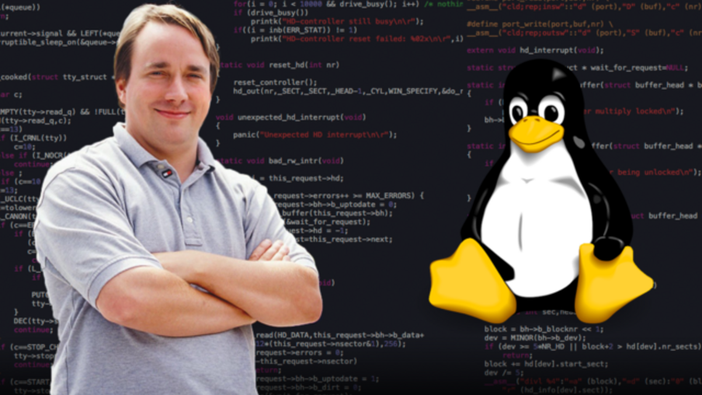
História do Git
Linus Torvalds

Slide 8
Objetivos do Git

Slide 9
Objetivos do Git
Controle eficiente e seguro de versões: Git foi projetado para ser rápido e eficiente, mesmo em grandes projetos. Ele também garante a integridade dos dados, usando checksums (somas de verificação) para garantir que as alterações no código sejam rastreadas de maneira segura.
Facilidade de colaboração e ramificações (branches): Git torna fácil para os desenvolvedores criarem ramificações (branches) separadas do código para testar novos recursos ou corrigir bugs, sem afetar o código principal. Essas ramificações podem ser mescladas de volta ao código principal quando as mudanças estiverem prontas.
Histórico completo e rastreabilidade de mudanças: Com Git, todas as mudanças são registradas, e é possível ver quem fez o que, quando e por quê. Isso é especialmente útil para revisão de código, auditorias e investigação de bugs.

Slide 10
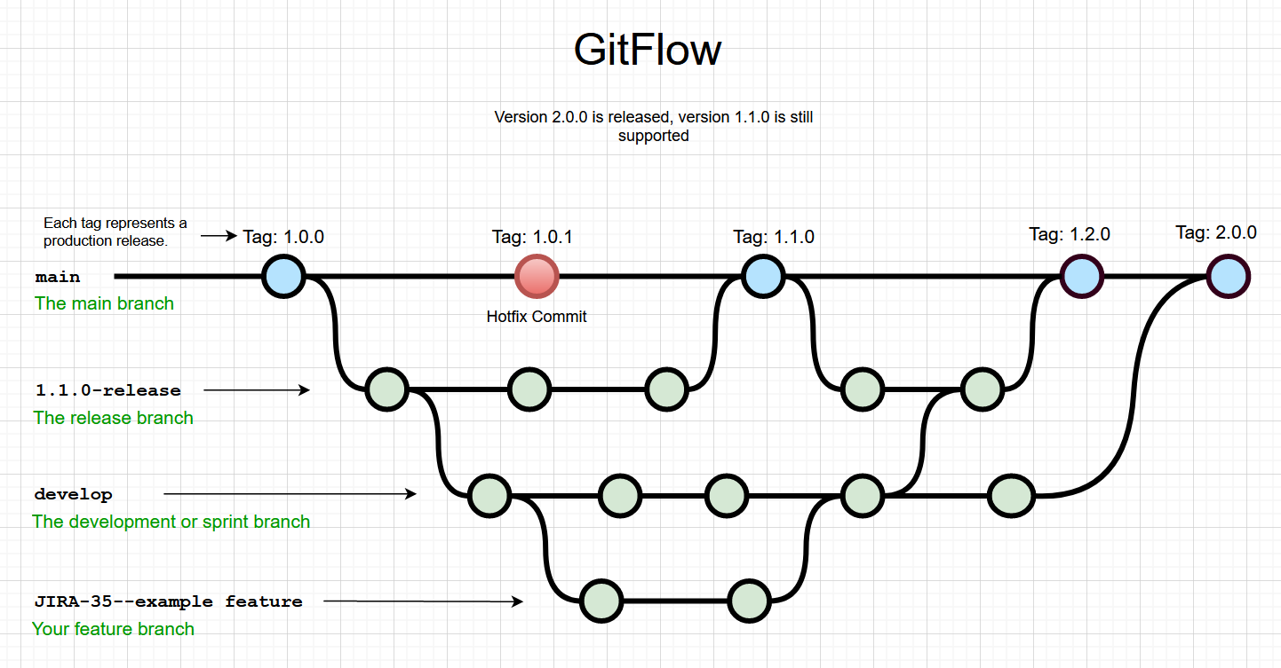
Objetivos do Git

Slide 11
Como Funciona o Git?

Slide 12
Como Funciona o Git?
Sistema distribuído vs. sistemas centralizados: Em um sistema centralizado, como SVN, todo o histórico do projeto é armazenado em um único servidor, e os desenvolvedores fazem check-out e check-in de arquivos a partir desse servidor. No Git, cada desenvolvedor tem uma cópia completa do projeto, o que oferece mais flexibilidade e não depende de um servidor central o tempo todo.

Slide 13
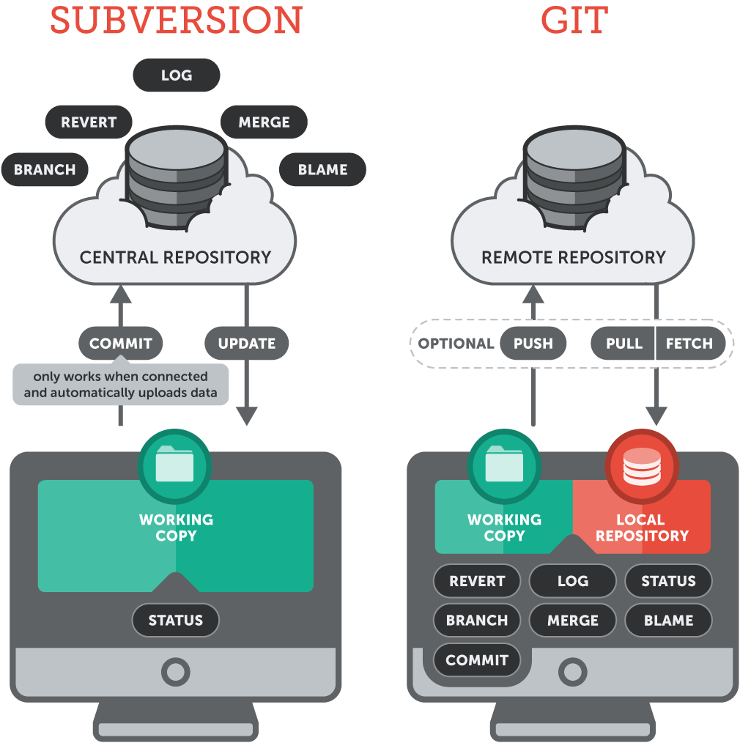
Como Funciona o Git?

Slide 14
Como Funciona o Git?
Processos básicos: commit, branch, merge, push, pull:
Commit: Um commit é uma "foto" das alterações feitas no projeto em um momento específico.
Branch: Um branch é uma versão paralela do projeto, permitindo que você desenvolva novos recursos sem afetar o código principal.
Merge: Quando o trabalho em um branch está completo, ele pode ser mesclado (merge) de volta ao branch principal.
Push e Pull: Push é o ato de enviar suas alterações para o repositório remoto, e Pull é o ato de baixar as alterações de outros desenvolvedores.

Slide 15
GitHub

Slide 16
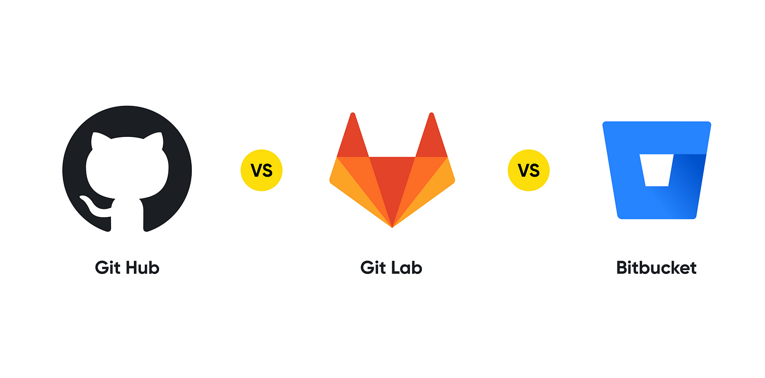
GitHub

Slide 17
GitHub
Criar uma nova conta: https://github.com/signup?ref_cta=Sign+up&ref_loc=header+logged+out&ref_page=%2F&source=header-home

Slide 18
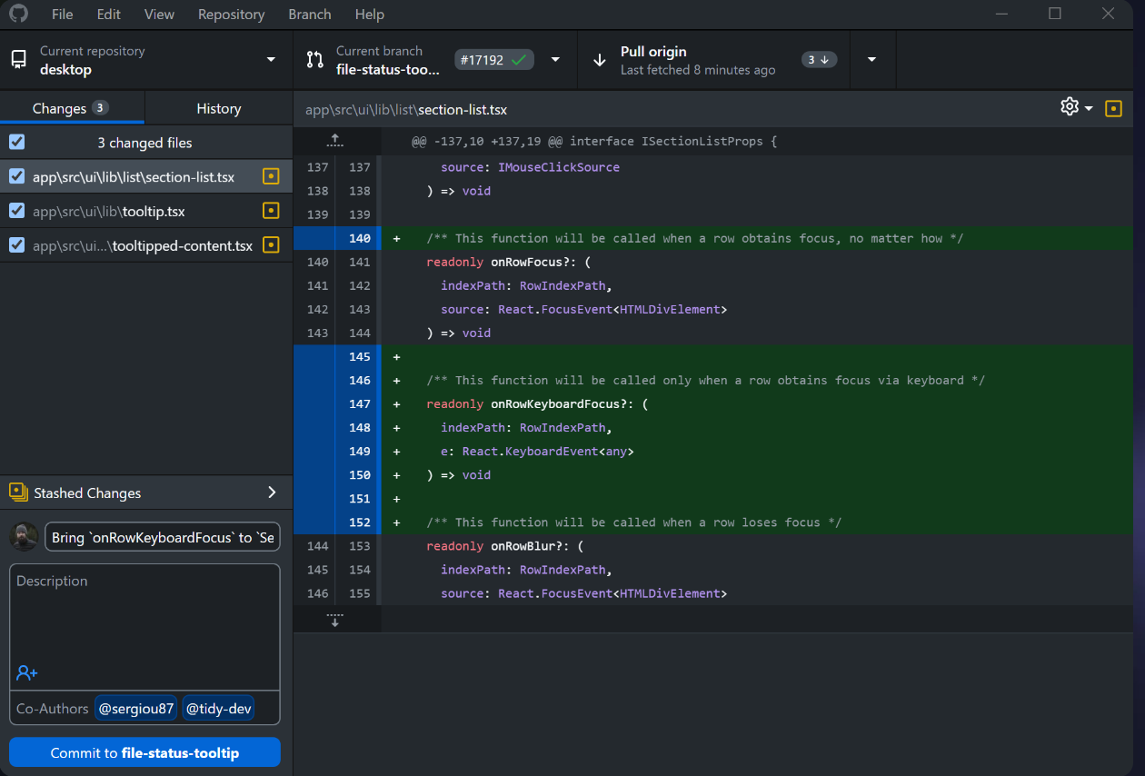
GitHub
Download: https://desktop.github.com/download

Slide 19
GitHub
HANDS ON!

Slide 20
Universidade da Região de Joinville - UNIVILLE
Desenvolvimento Web
eduardogabriel24@univille.br
Prof. Eduardo Gabriel

